Slide 1
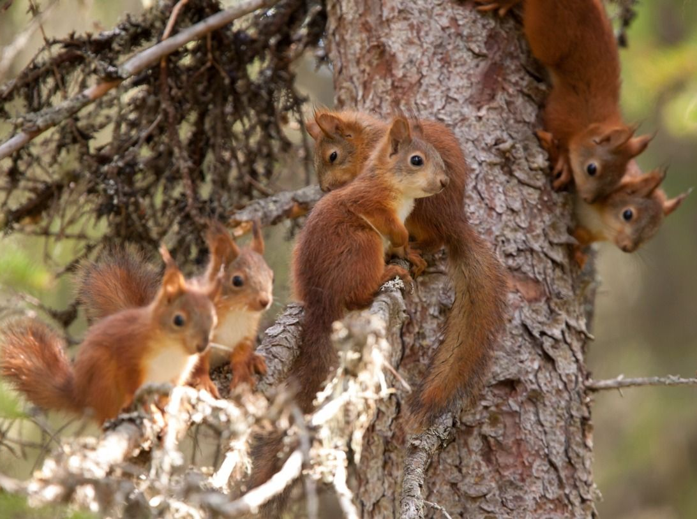
белки

Slide 2
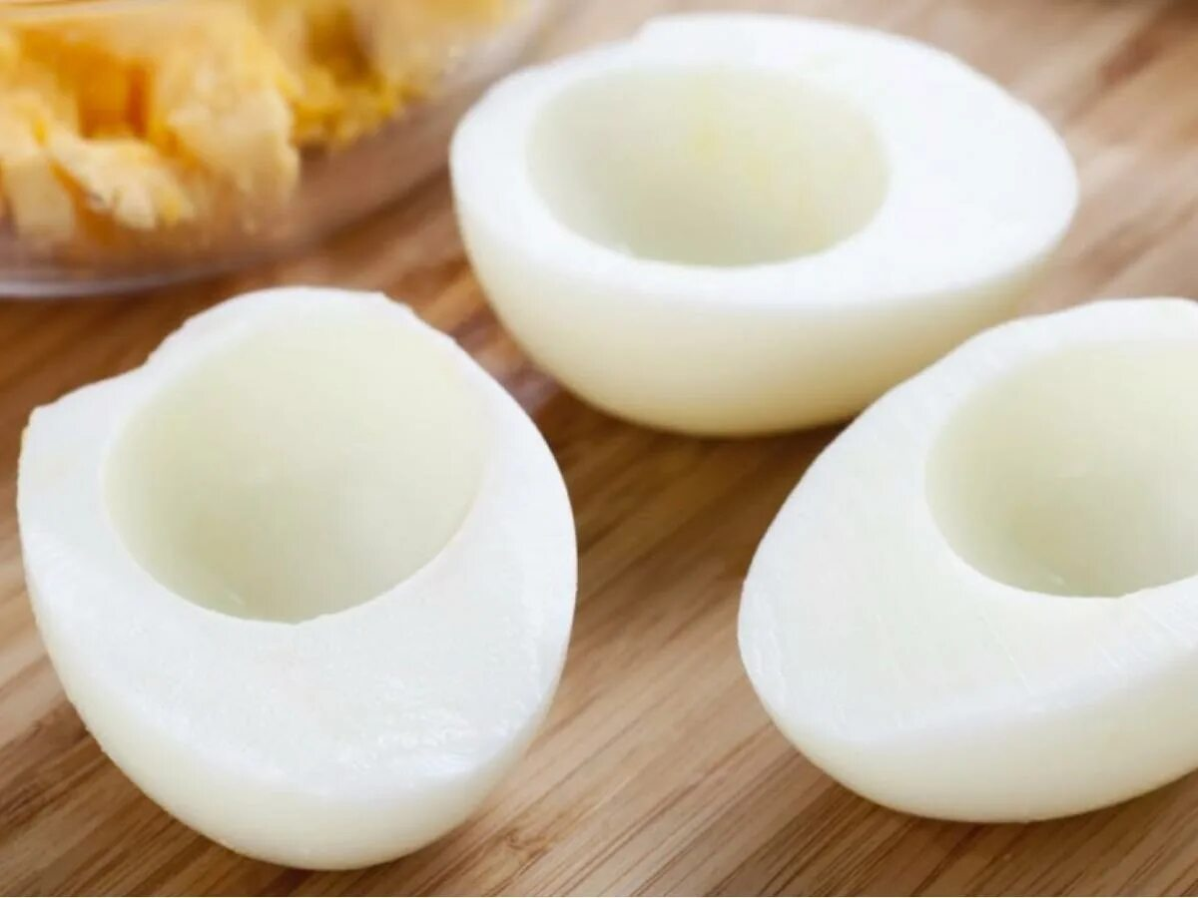
белки

Slide 3

Хлопок
Хлопок
это волокно растительного происхождения, получаемое из коробочек хлопчатника

Slide 4


Плачу
Плачу

Slide 5
Мука была очень белая.
Какая мука слушать твои речи!

Slide 6

стрелки

Slide 7
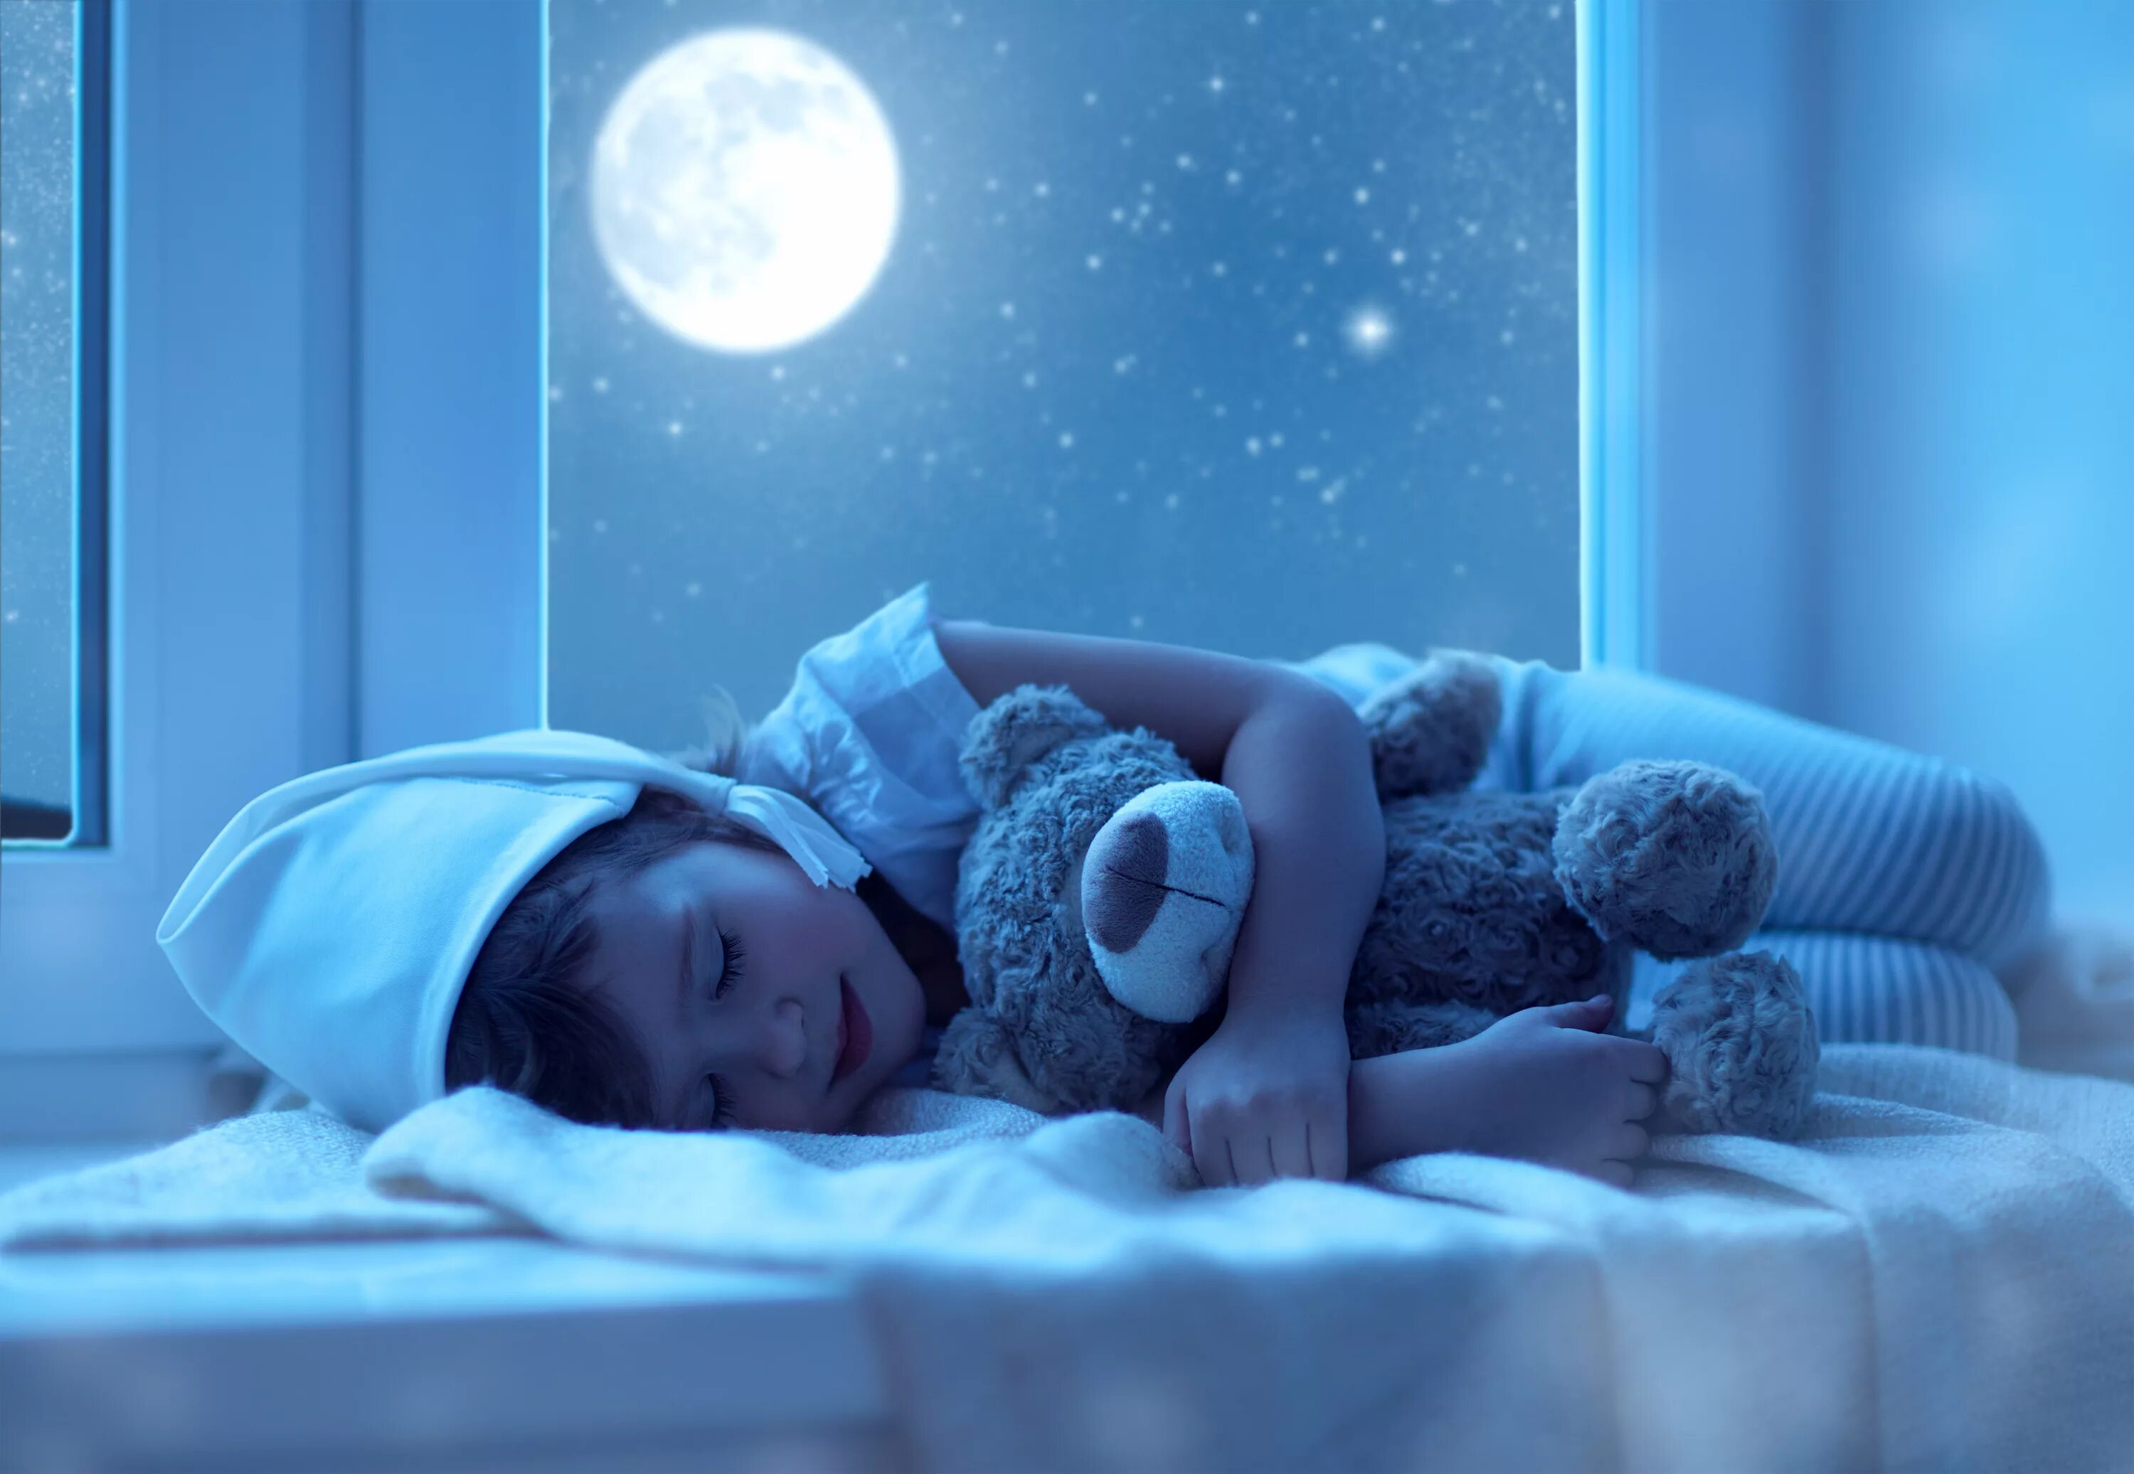
засыпал

Slide 8
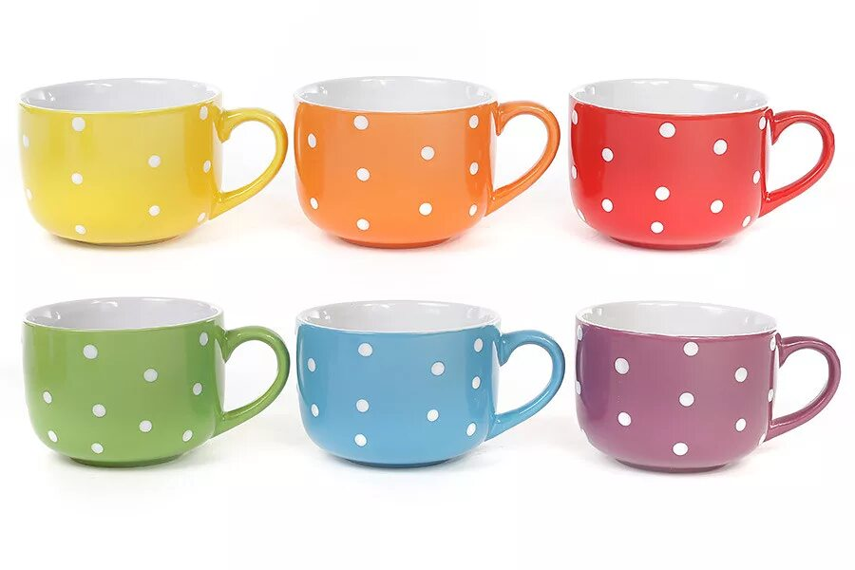
кружки

Slide 9
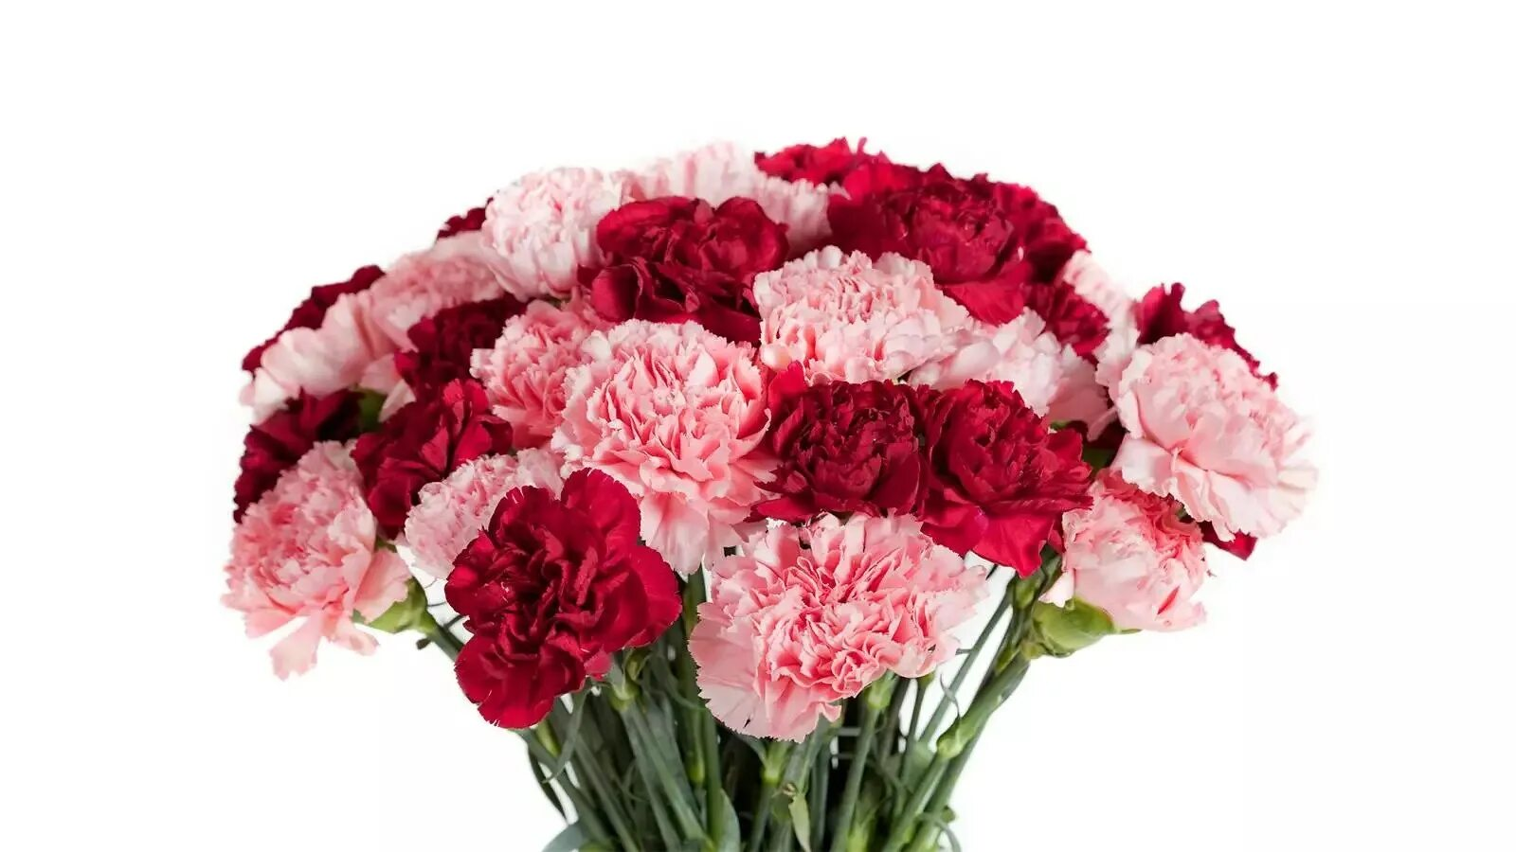
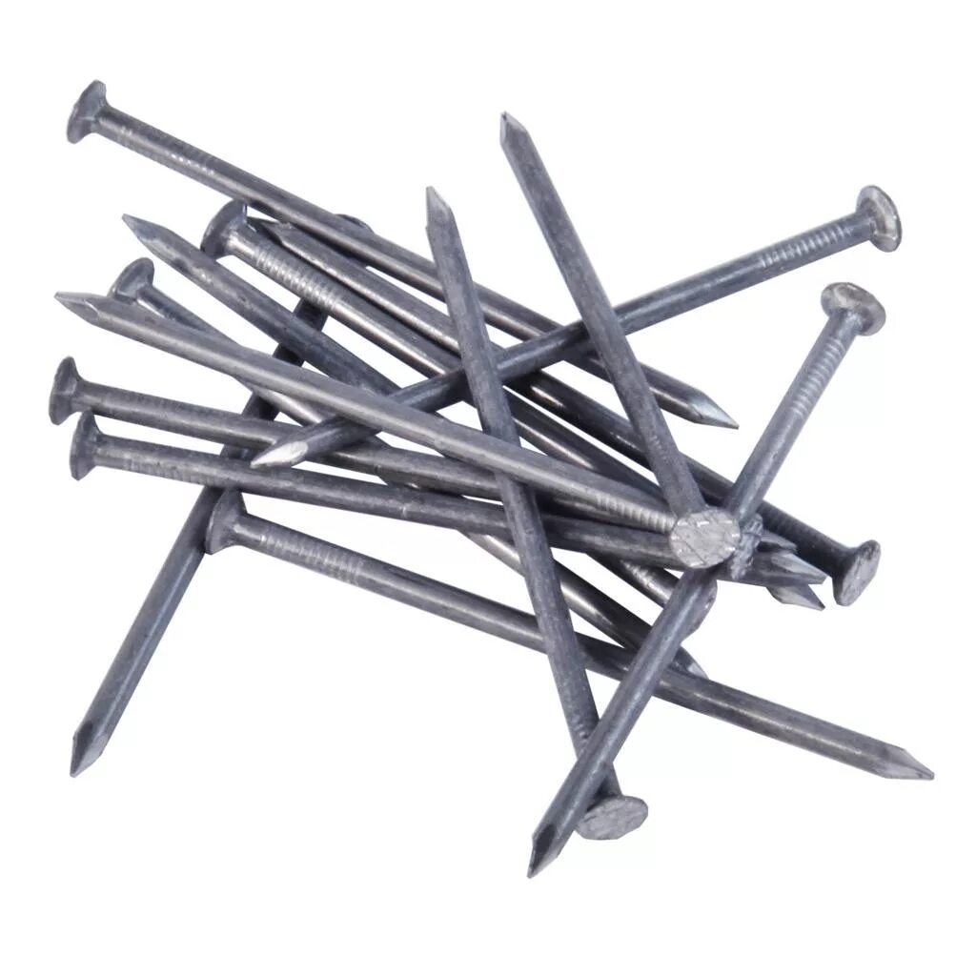
гвоздики

Slide 10
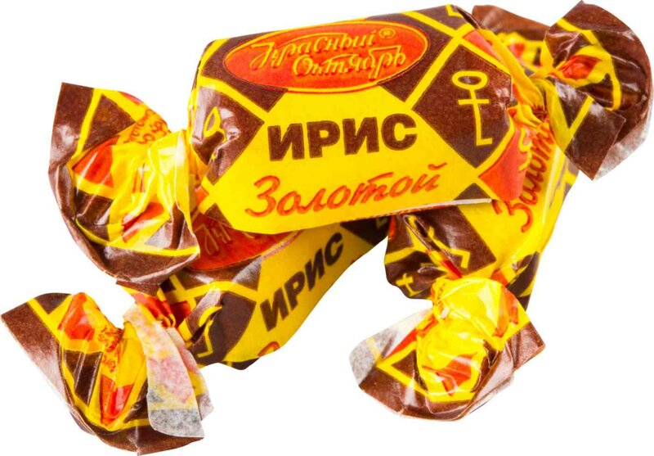
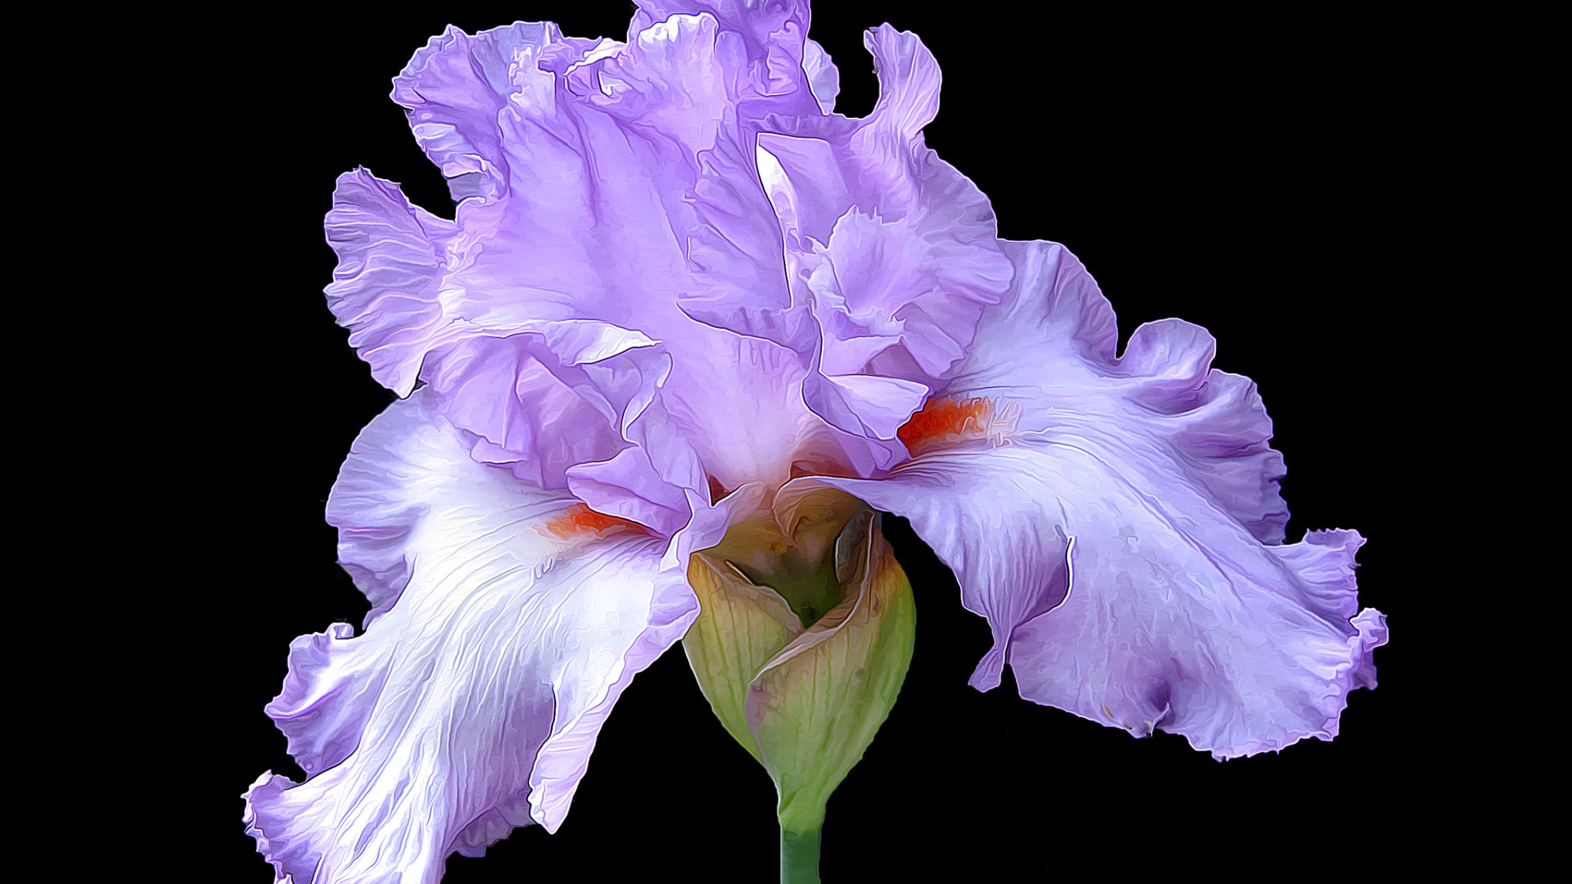
ирис

